Slide 1
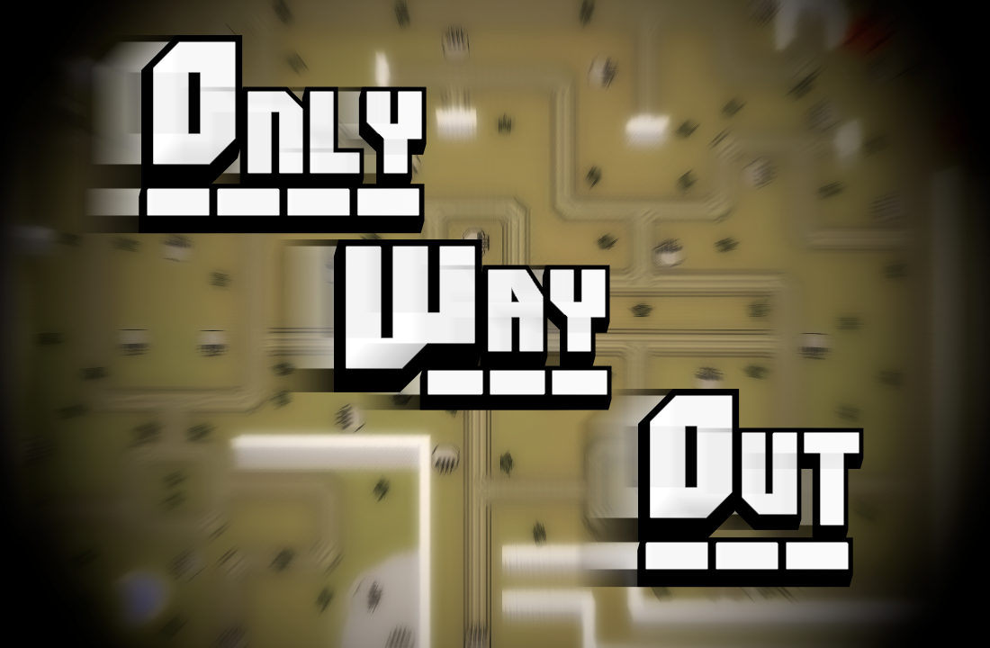

Slide 2

Présentation
Pourquoi ce projet ?
Notre démarche
Le travail d'équipe, un challenge ?

Slide 3
Répartition des tâches
Tache | Planning | Noms
Création du véhicule et des tourelles | 1 semaine | Thibaud
Faire le code d'affichage de la fenêtre | 2 semaines | Thomas
Création de la carte complète et des textures / éléments la composant | 10 semaines | Thibaud
Faire le code gérant les mouvements | 2 semaines | Thomas
Relever les coordonnées des tourelles | 1 semaine | Thibaud
Faire le code gérant les tirs à l'aide des coordonnées des tourelles | 2 semaines | Thomas
Relever les coordonnées de toutes les zones interdites de la carte (murs / limites carte ) | 2 semaines | Thibaud
Faire le code gérant les écrans et l'affichage | 2 semaines | Thibaud
Faire le code gérant les zones interdites de la carte | 1 semaine | Thibaud
Rassembler les différents codes précédent dans un seul programme | 2 semaines | Thomas
Création d'images de fin pour le jeu | 1 semaine | Thibaud
Debug du code et simplification de ce dernier | 3 semaines | Thomas & Thibaud
Création d'une image d'accueil du jeu et du code pour l'afficher. | 1 semaine | Thibaud
Dernières modifications du code. | 2 semaines | Thomas & Thibaud

Slide 4
Fonctionnement du programme
Cliquer sur
jouer
Lancer le jeu
debut_de_jeu()
Mouvement()
Cliquer sur
quitter
Sauf fin de jeu
Quitter
Le jeu
Vérification
Des positions
Fonctions
tir
Bouger la jeep
Si fin de jeu
Quitter le jeu
Affichage de fin de jeu suivant
La cause de cette derniere.
Appuyer sur echapp

Slide 5
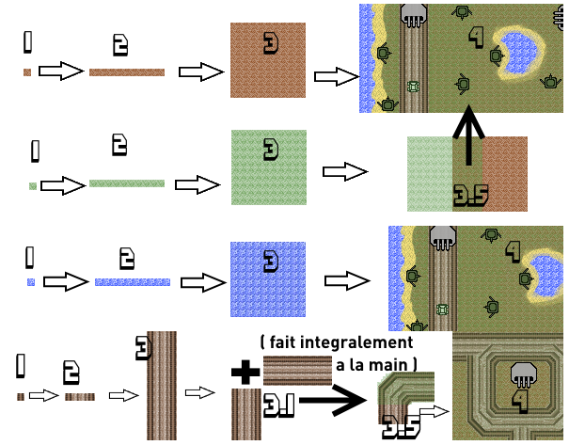
Analyse du Besoin & Recherche d'idées.
Un but, une idée...
Aspect graphique

Slide 6
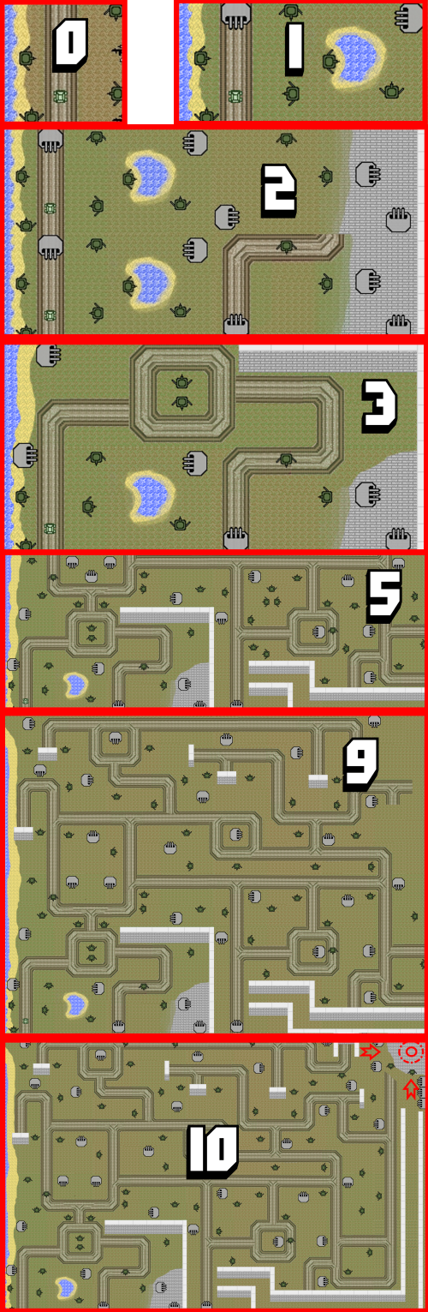
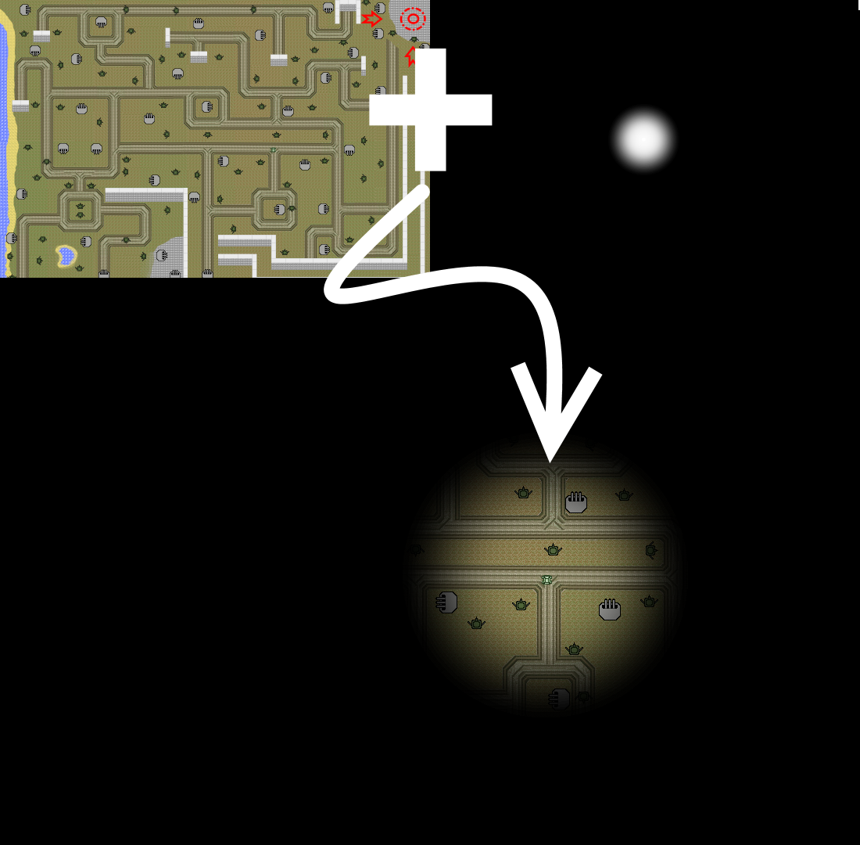
La carte
La carte, un long travail
La base du jeu
L'ajout du
Fond noir =>

Slide 7
Bilan et perspectives :
Des difficultés surmontées
Une expérience enrichissante
Des idées pour la suite

